Slide 1
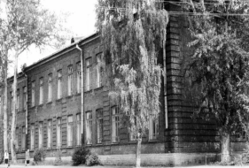
Муниципальное общеобразовательное учреждение
"Средняя общеобразовательная школа № 1 им. Героя Советского Союза
Н.П. Фёдорова"
«По страницам школьной летописи»
Участники конкурса (смешанная группа):
1. Самойлова Мария – учащаяся МОУ СОШ №1;
2. Бердникова Екатерина – учащаяся МОУ СОШ №1;
3. Аксюткина Татьяна Викторовна – педагог дополнительного образования.

Slide 2
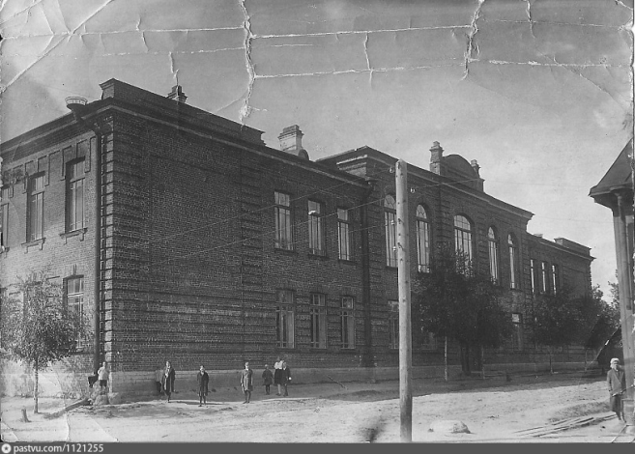
Бередников Николай Иванович

Slide 3
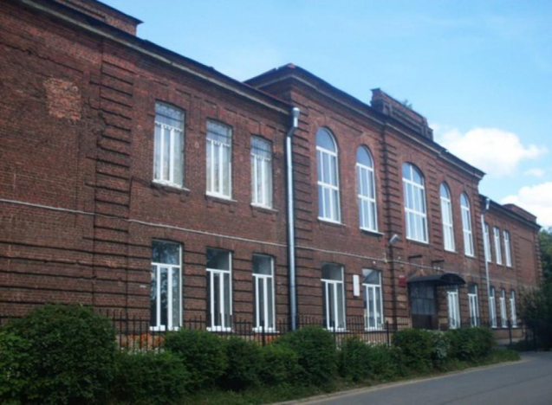
Современный вид школы
Бередников Николай Иванович

Slide 4
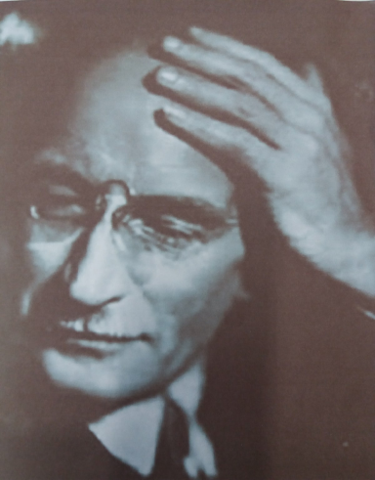
Бередников Николай Иванович

Slide 5
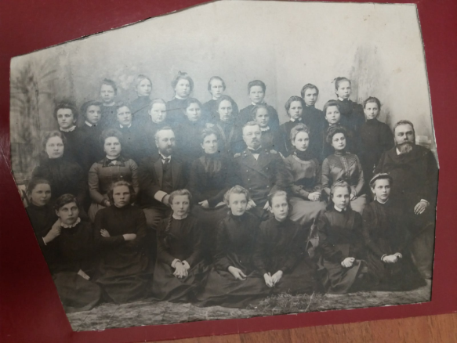
Выпуски

Slide 6
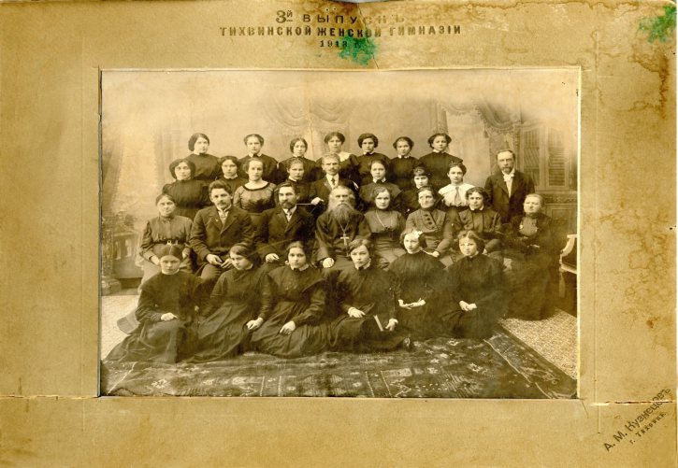

Slide 7
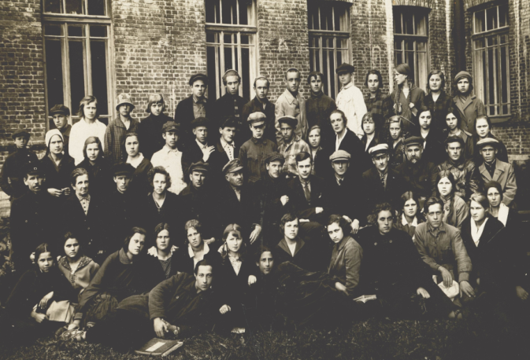

Slide 8
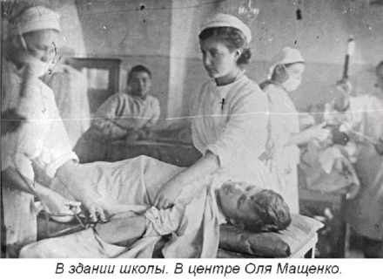
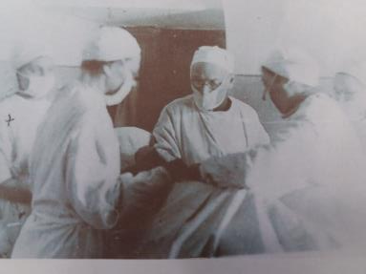

Slide 9
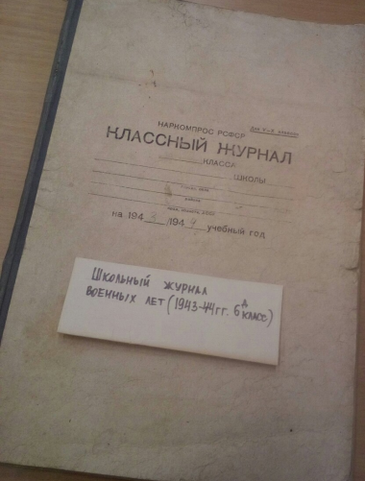
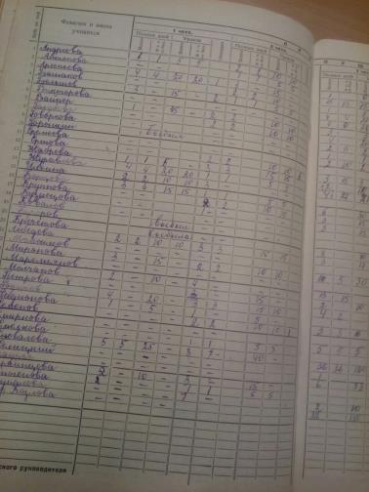

Slide 10
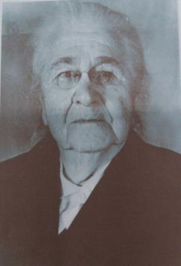
Кострова Мария Александровна
Директор Тихвинской школы № 1
(1942-1957).
Заслуженный учитель РСФСР.
Свою педагогическую деятельность начала как учитель начальной школы, после окончания Московского педагогического института иностранных языков преподавала немецкий язык, за успешную педагогическую деятельность награждена орденом Ленина.

Slide 11
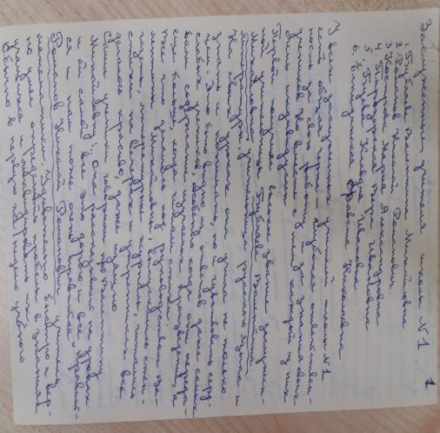

Slide 12
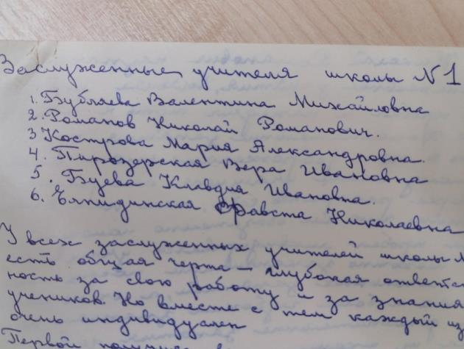

Slide 13
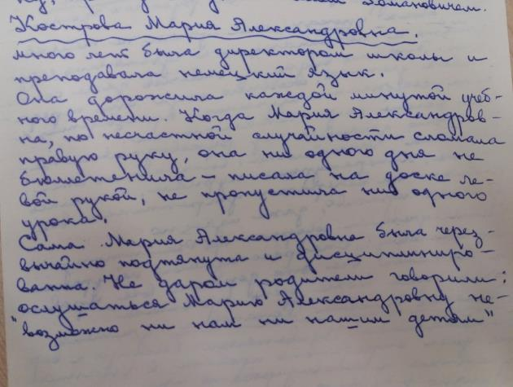

Slide 14
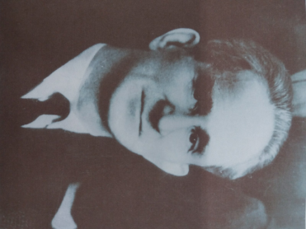
Пугачев Иван Павлович
Директор Тихвинской школы №1
(1935-1938);
35 лет посветил педагогической деятельности и работе в народном образовании;
с 1957 – заведующий ГОРОНО, депутат Тихвинского городского Совета;
участник Великой Отечественной войны, награжден Орденом Красной Звезды.

Slide 15
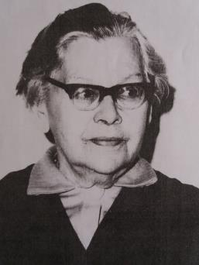
Пугачева Мария Алексеевна
Директор Тихвинской школы №1
(с 1938 года);
45 лет посветила педагогической деятельности;
участница Великой Отечественной войны 1941-1945 гг.,
награждена медалью «За победу над Германией в Великой Отечественной войне 1941-1945 гг.»

Slide 16
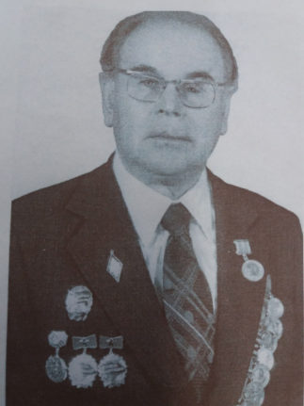
Пугачев Михаил Иванович
Директор Тихвинской Средней школы №1 (1963-1985).
С 1950 года работал в школе учителем немецкого языка, почетный гражданин города Тихвин, отличник народного просвещения.
Участник Великой Отечественной войны. Награжден орденом славы III степени, орденом Отечественной войны I степени, медалью Жукова, орденом Трудового Красного Знамени.

Slide 17
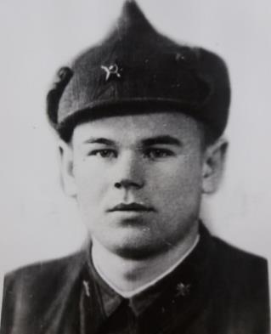
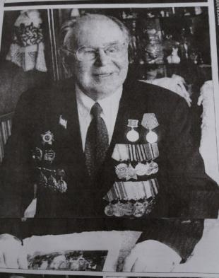
Пугачев Михаил Иванович

Slide 18
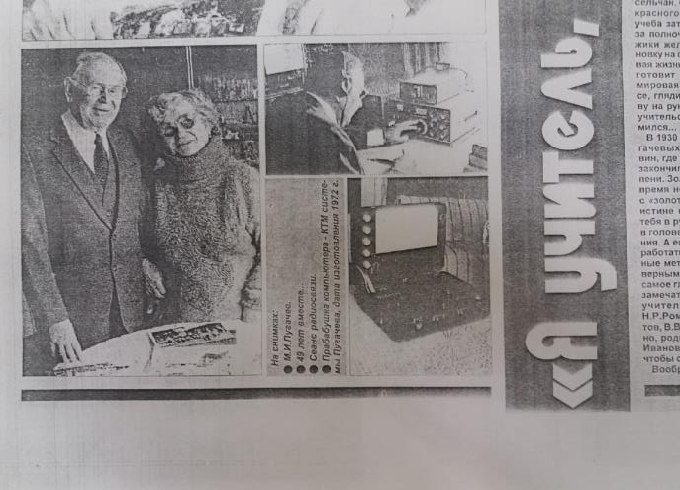

Slide 19
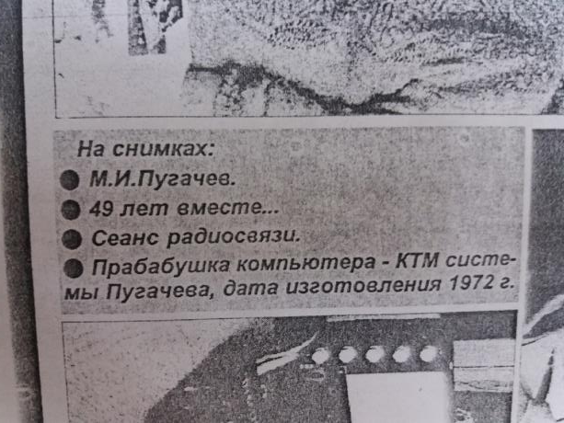

Slide 20
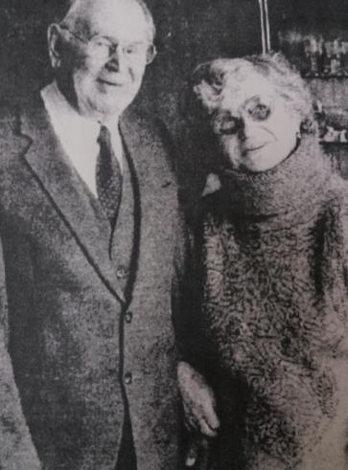
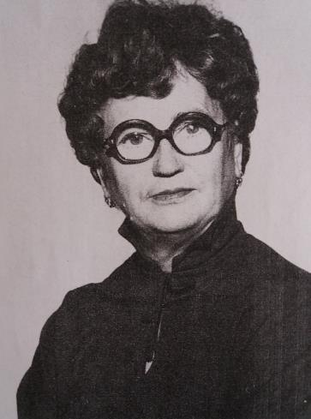

Slide 21
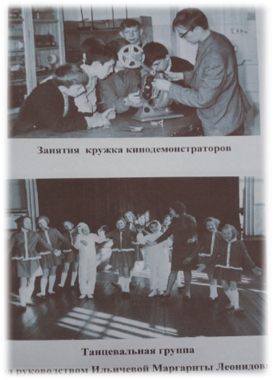
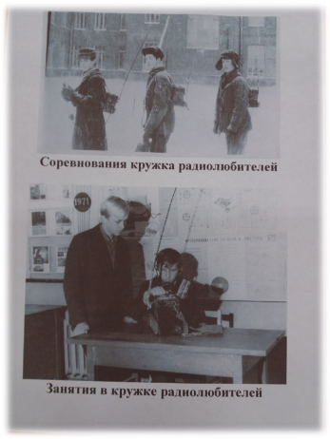
Научная и творческая жизнь школы

Slide 22
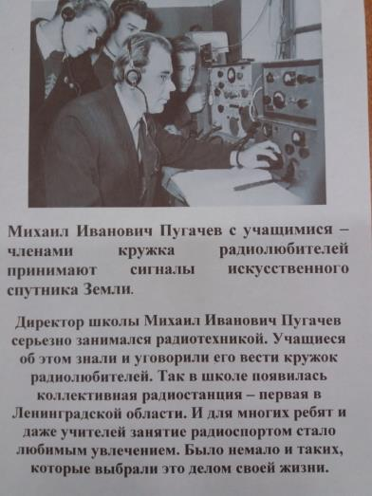

Slide 23
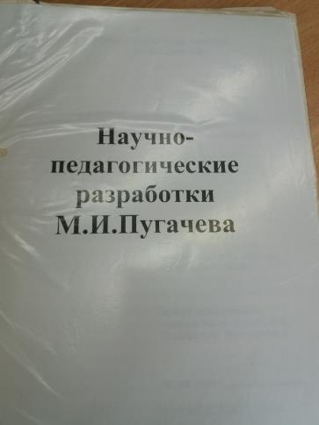
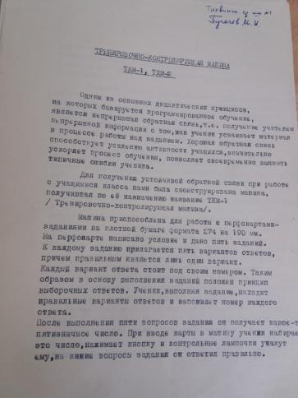

Slide 24
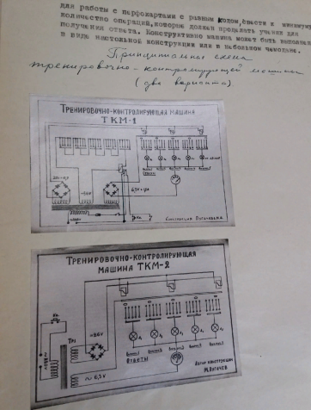

Slide 25
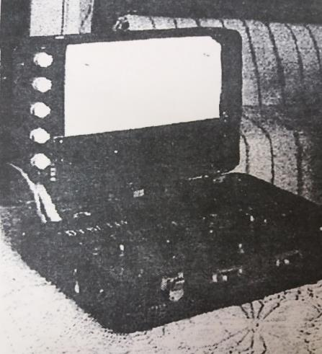
ТКМ-система
(тренировочно-контролирующая машина)

Slide 26
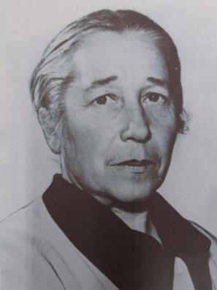
Земель Ольга Ансовна
Учитель географии, работала с 1951 года и до ухода на пенсию;
организатор краеведческой работы в школе, проводила большую работу по сбору материала для школьного музея, пользовалась любовью детей и уважением коллег.

Slide 27
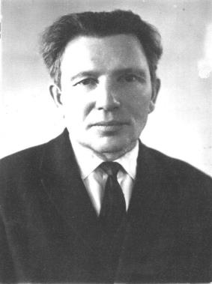
Крупейчеко иван павлович
Учитель истории, работал с 1947 года
и до ухода на пенсию;
Археолог, краевед, Почетный гражданин города Тихвина и Тихвинского района , основатель городского краеведческого музея.
В 1957–1959 гг. по его инициативе учащиеся школы № 1 принимали участие в археологических раскопках в Старой Ладоге. Отчеты об экспедициях И. П. Крупейченко отправлял в институт археологии АН СССР.

Slide 28
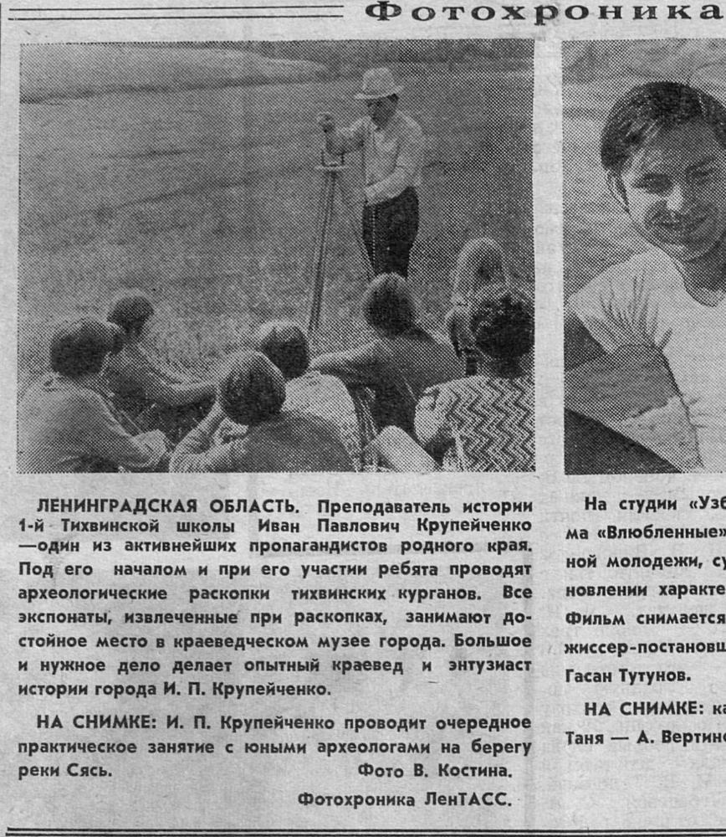
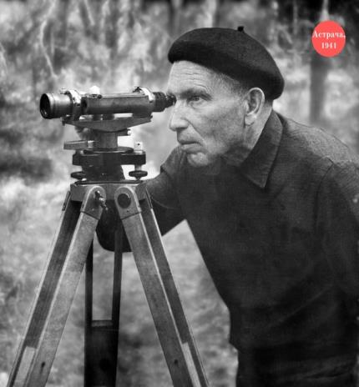

Slide 29
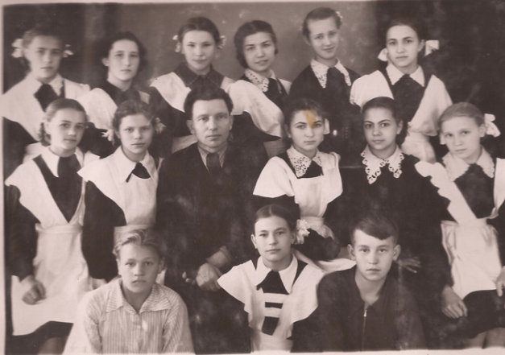

Slide 30
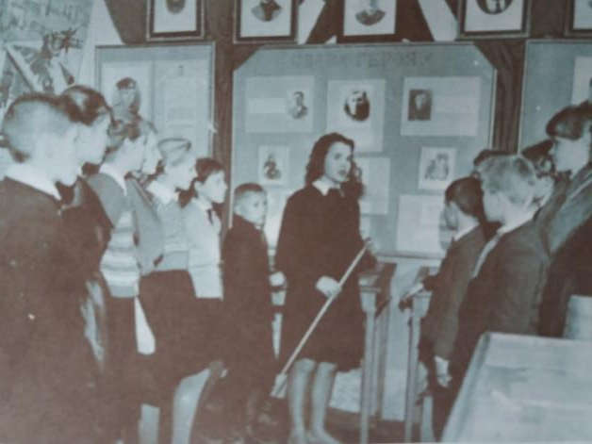
Экскурсия в школьном музее

Slide 31
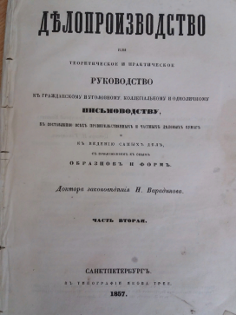
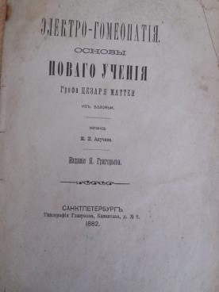
Учебные пособия и экспонаты,
сохранившиеся с позапрошлого и прошлого веков.

Slide 32
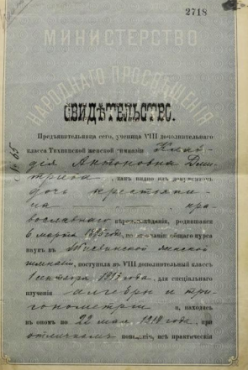
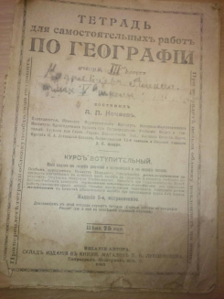
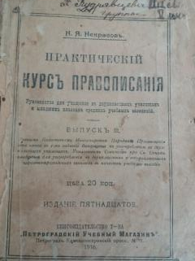
Учебные пособия и материалы,
сохранившиеся с позапрошлого и прошлого веков.

Slide 33
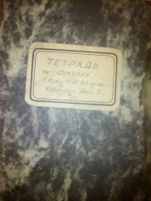
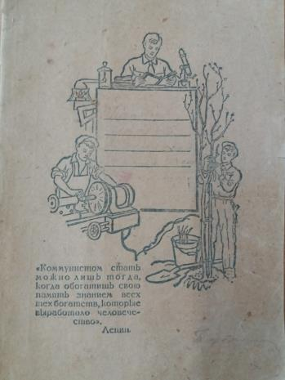
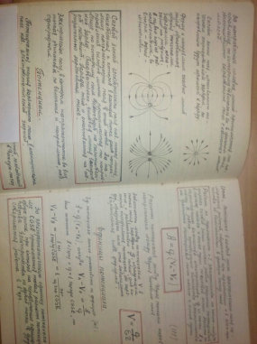

Slide 34
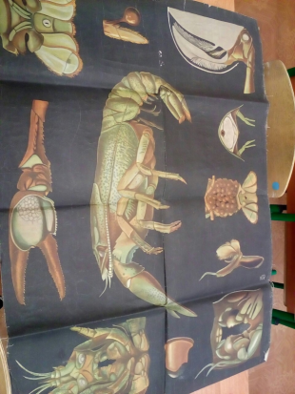
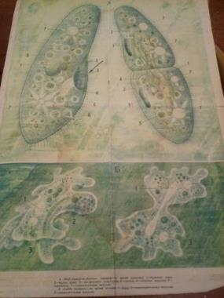
Плакаты по биологии, довоенного времени

Slide 35
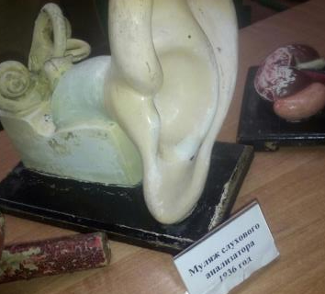
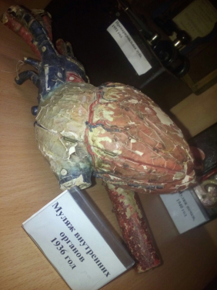
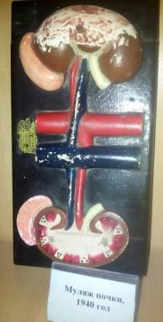
Муляжи 1936 и 1940годов

Slide 36




Настоящий скелет черепахи, 1948 год

Slide 37


Препарировальная лупа и пишущая машинка, 50-х годов

Slide 38




Образцы 1950-х

Slide 39


Скелет кошки и микроскоп: 1960-х годов

Slide 40


Из архивных витрин кабинета истории…

Slide 41


Slide 42

Благодарим за внимание!

